Slide 2
ŞAİR ZİHNİ ORTAOKULU EĞİTİM BİLİŞİM AĞI (EBA) BİLGİLENDİRME TOPLANTISI
Hazırlayan
İsmail ÇETİN
BT Rehber Öğretmeni

Slide 3
SUNU İÇERİĞİ
EBA (Eğitim Bilişim Ağı)nedir?
Neden EBA?
EBA’da neler var?
EBA’yı kimler kullanabilir?
EBA’ya nasıl giriş yapılır?
EBA’da çevrimiçi neler yapılabilir?

Slide 4
EBA(Eğitim Bilişim Ağı)
Eğitimin geleceğe açılan kapısı olan EBA:
Yenilik ve Eğitim Teknolojileri (YEĞİTEK) Genel Müdürlüğü tarafından yürütülen çevrimiçi bir sosyal eğitim platformudur.
Bu platformun amacı;
Okulda, evde, kısacası ihtiyaç duyulan her yerde bilgi teknolojileri araçlarını kullanarak teknolojinin eğitime entegrasyonunu sağlamaktır.
EBA, sınıf seviyelerine uygun, güvenilir ve doğru e-içerikler sunmak için oluşturulup geliştirilmeye devam etmektedir.

Slide 5
NEDEN EBA
Farklı, zengin ve eğitici içerikler sunmak,
Bilişim kültürünü yaygınlaştırarak eğitimde kullanılmasını sağlamak,
İçerikle ilgili ihtiyaçlarınıza cevap vermek,
Sosyal ağ yapısıyla bilgi alışverişinde bulunmak,
Zengin ve gittikçe büyüyen arşiviyle derslere katkı sağlamak,
Farklı öğrenme stillerine (sözel, görsel, sayısal, sosyal, bireysel, işitsel öğrenme) sahip öğrencileri de kapsamak,
Bütün öğretmenleri ortak bir paydada buluşturarak eğitime el birliğiyle yön vermelerini sağlamaktır.

Slide 6
EBA’DA NELER VAR
E-KİTAP
VİDEO
E-DERGİ
E-iÇERİK
SES
HABERLER
SORU CEVAP
GÖRSEL

Slide 7
Öğretmen ve öğrencilerin yaptığı birbirinden güzel çalışmaları herkesin duyması, görmesi, örnek alarak daha da iyisini geliştirebilmesi amacıyla tasarlanan bir modüldür.
Yapılan her türlü etkinlik ya da haber değeri taşıyan faaliyet buraya eklenir.
Eğitimle ilgili haberleri takip edebileceğiniz, yerel ve ulusal çalışmalarınızı duyurabileceğiniz, haber niteliği taşıyan her türlü bilgiyi öğrenebileceğiniz “haber modülü” ile artık hem siz herkesten haberdarsınız, hem de herkes sizden haberdar…

Slide 8
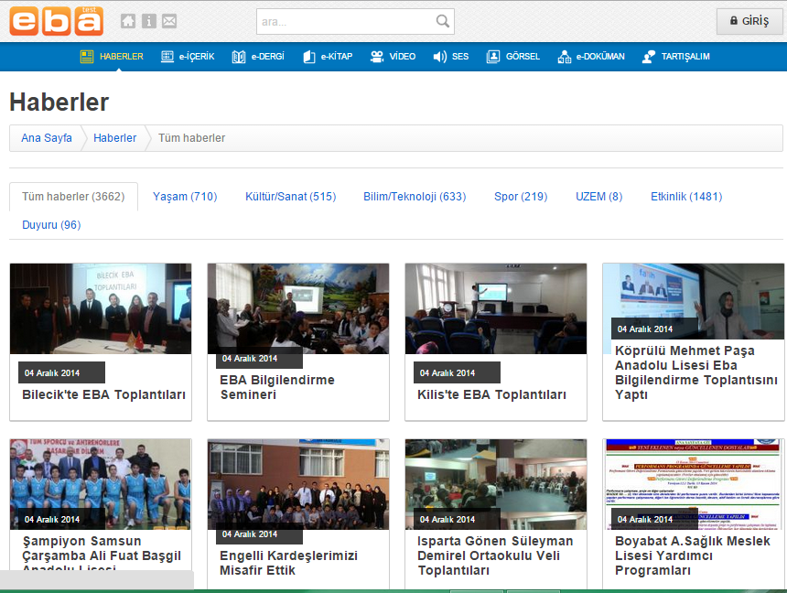

Slide 9
Eğitim Bilişim Ağı’nın e-kitap modülü derslerinizde kullandığınız ders kitaplarını e-kitap olarak PDF haliyle tabletinize veya tahtanıza indirebilmeniz ve buralarda kullanabilmeniz için tasarlanan bir modüldür.
Sınıfınızı ve indirmek istediğiniz kitabı seçerek tablet bilgisayarınıza yükleyeceğiniz ders kitabınızı istediğiniz her yerde açıp okuyabilirsiniz.
E-kitap modülüyle artık öğretmen ve öğrenci kitaplarını yanında taşımak zorunda kalmadan istediği her yerde tabletlerinden kitaplarına ulaşabilecekler.

Slide 10
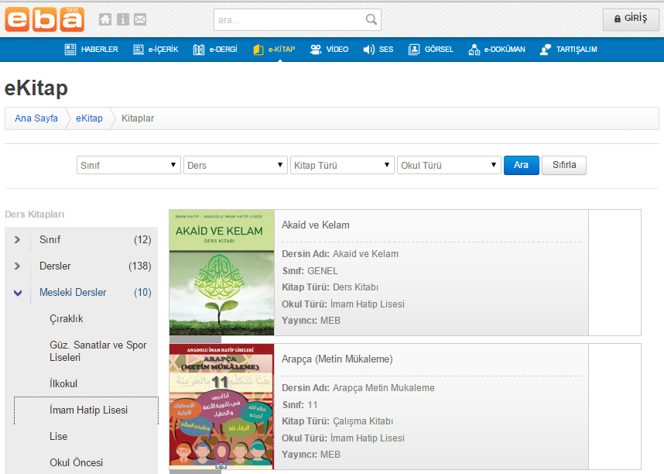

Slide 11
Derslerde kullanabileceğimiz :
içeriklerin,
Oyunların,
Bilgisayar uygulamalarının,
Test örneklerinin,
Sözlüklerin
Bulunduğu modüldür.

Slide 12
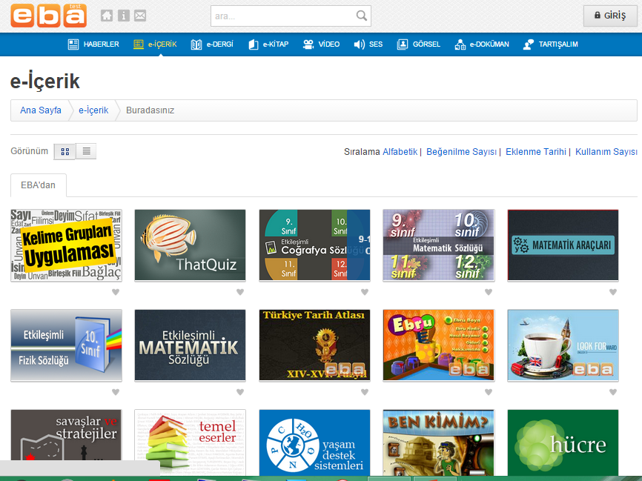

Slide 13
Ülkemizin dört bir yanında görev alan öğretmenlerin göndermiş olduğu;
Ders sunuları
Sınavlar
Projeler
Çalışma yaprakları
Ders Notları
Rehberlik Dokümanları
Kavram Haritaları
Serbest Etkinlik Raporlarının bulunduğu modüldür.
Buradan görebilir ve bilgisayarımıza indirip kullanabiliriz.

Slide 14
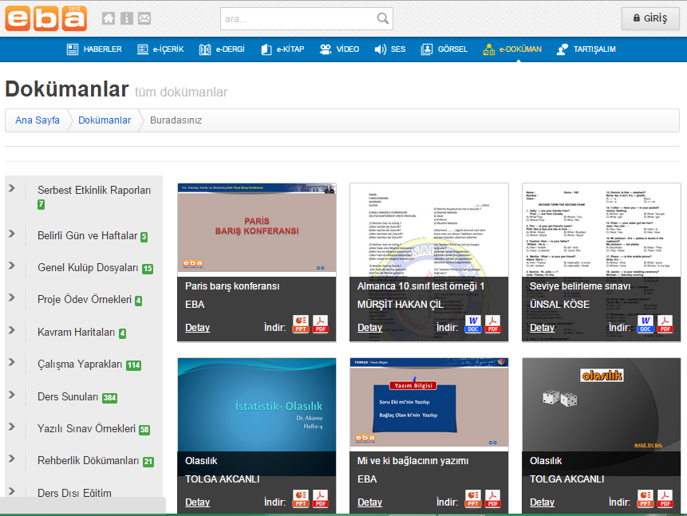

Slide 15
Eğitim Bilişim Ağı’nın video modülü derslerinizde gösterebileceğiniz eğitsel amaçlı videoları tek adreste bulabilmeniz için tasarlandı.
Ders destek, kişisel gelişim, belgesel, çizgi film, rehberlik, meslekî eğitim gibi alanlarda bireysel ve toplu öğrenmeyi destekleyen video programlarının yer aldığı bu modülde kimya dersinden matematik dersine, dil ve anlatım dersinden İlköğretim Hayat Bilgisi’ne kadar geniş bir yelpazede derslerinizde kullanabileceğiniz videoları bulabilirsiniz.
Ayrıca önemli günlerde izletebileceğiniz videolar, sosyal sorumluluk projeleri kapsamında yapılan videolar, derslerinizi daha da zenginleştirecek çeşitli belgeseller de burada…

Slide 17
Bu modül sayesinde
ses tabanlı ders destek,
kişisel gelişim,
tarih ve kültür programları,
sesli kitaplar,
yabancı dil dinleme
metinlerini tabletinize veya müzik çalarınıza indirebilirsiniz.
Yürürken, spor yaparken, metroda-otobüste-trafikte zaman geçirirken dinlemeniz için hazırlanmış; sesli kitaplar, eğitici radyo programları, müzik arşivimizden örnekler sizleri bekliyor.

Slide 18
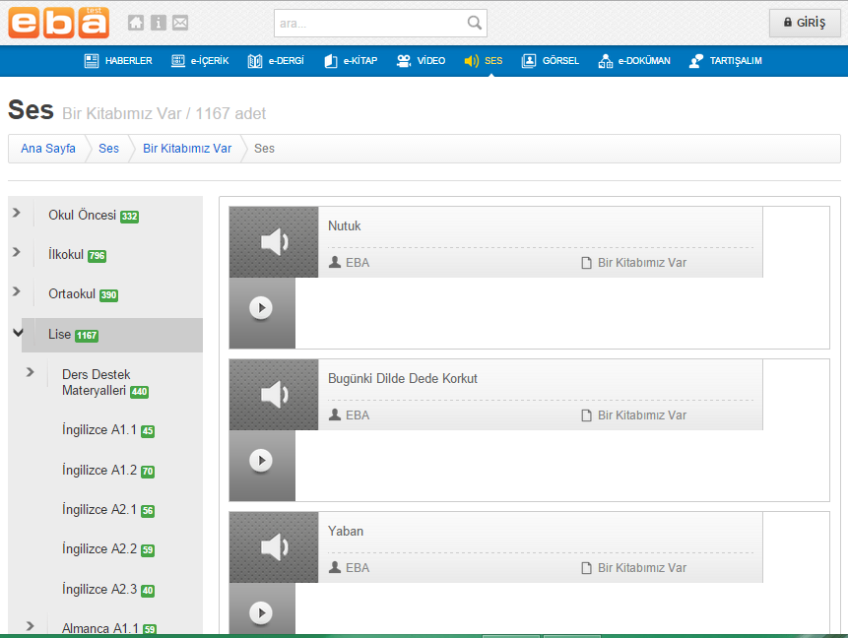

Slide 19
Yenilik ve Eğitim Teknolojileri Genel Müdürlüğü arşivinden seçilen fotoğraflar derslerinizdeki görsel malzemeyi zenginleştirmek için artık EBA görsel modülünde.
Zaman içerisinde öğretmenlerimizin de katılımıyla eğitimin görsel tarihine dönüşmesi planlanan bu modülde sizler için hazırlanan
harita, grafik, animasyon ve simülasyonlar da yer alacak.
Farklı derslerde kullanabileceğiniz bu materyallerle dersinizin görselliğini zenginleştirecek, konunun daha iyi kavranmasını sağlayabilecek ve öğrencilerinize verdiğiniz ödevlerde güvenilir kaynak olarak önerebileceğiniz bir fotoğraf arşivi olacaktır.

Slide 20
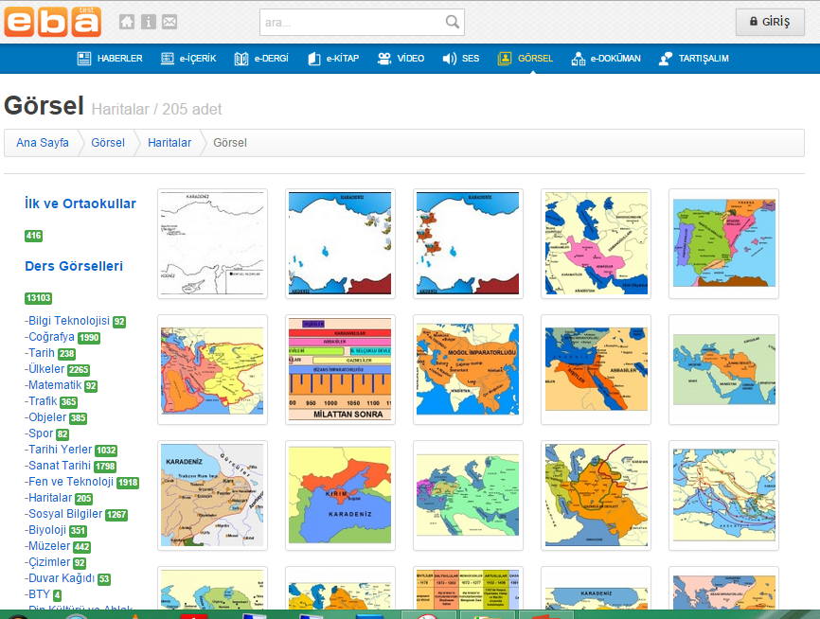

Slide 21
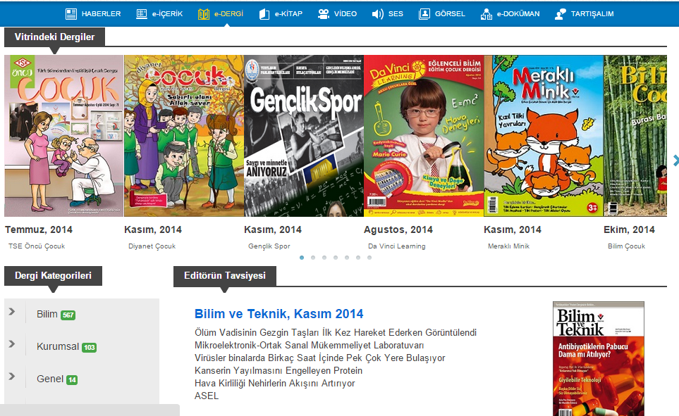
Dergileri ücretsiz indirebileceğimiz bir modüldür.

Slide 22
Eğitim Bilişim Ağı’nın tartışalım bölümü, sistemin daha verimli olması, etkin kullanılması amacıyla tasarlandı. Eğitimle ilgili her türlü yeni fikirlerinizi, hangi e-içeriğin hangi noktada daha faydalı olduğu konusundaki düşüncelerinizi burada paylaşabilir; meslektaşlarınızla fikir alışverişi yaparken diğer öğretmenlerin nelerden nasıl faydalandığını da öğrenebilirsiniz.
Böylece hiçbir öğretmen artık yalnız başına kalmayacak meslektaşlarının fikirleriyle aydınlanacak ve kendi görüşleriyle meslektaşlarına “Yalnız değilsiniz!”, “Ben de buradayım!” diyebilecektir.
Ayrıca öğrencileriniz de burada soru sorabilir ve sorulan sorulara cevap verebilir.

Slide 23
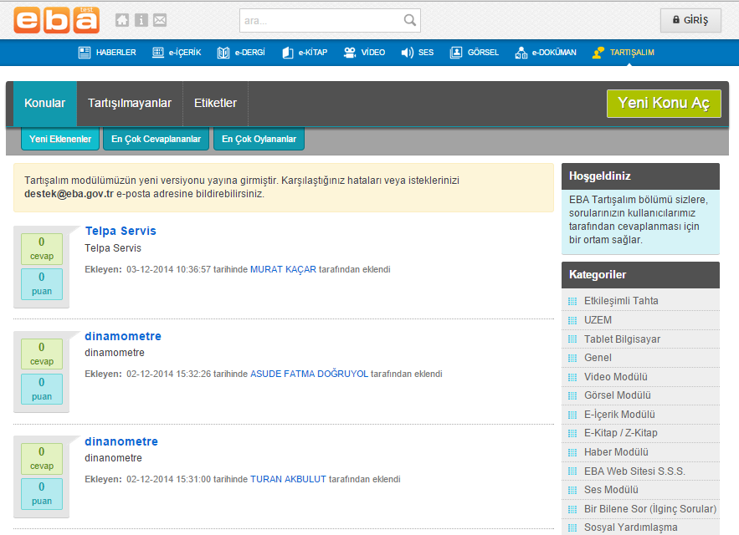

Slide 24
Bu site Eğitim Bilişim Ağı tarafından dünyada kullanılan eğitsel metaryelleri sunma amacıyla hazırlanmıştır. Bu sitede dünyadaki eğitsel metaryellerden seçilenleri bulabilir, nasıl kullanıldıklarını görebilir ve istediklerinizi derslerde ya da evde kendiniz kullanabilirsiniz.

Slide 25
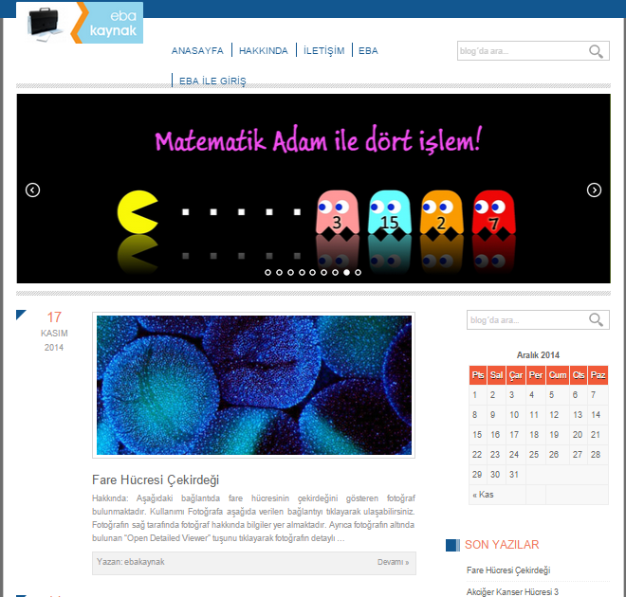

Slide 27
EBA’yı KİMLER KULLANABİLİR
EBA:
Başta öğrenciler ve öğretmenler olmak üzere herkese açık bir sosyal eğitim platformudur.
Öğretmenler EBA şifresi ile giriş yaparak istediği modüle ulaşabilmektedir.

Slide 28
EBA’YA NASIL GİRİŞ YAPILIR
MEB’e bağlı olarak çalışan öğretmenlerimiz.
TC kimlik numaraları ve EBA şifresi ile sisteme giriş yapabilmektedir.
TC kimlik numarası EBA Kullanıcı adı olarak kullanabilmektedir.
İlk defa şifre alacaklar tc kimlik numarası ve mebbis şifresi ile yeni şifre alabilmektedir.

Slide 29
EBA GİRİŞ

Slide 30
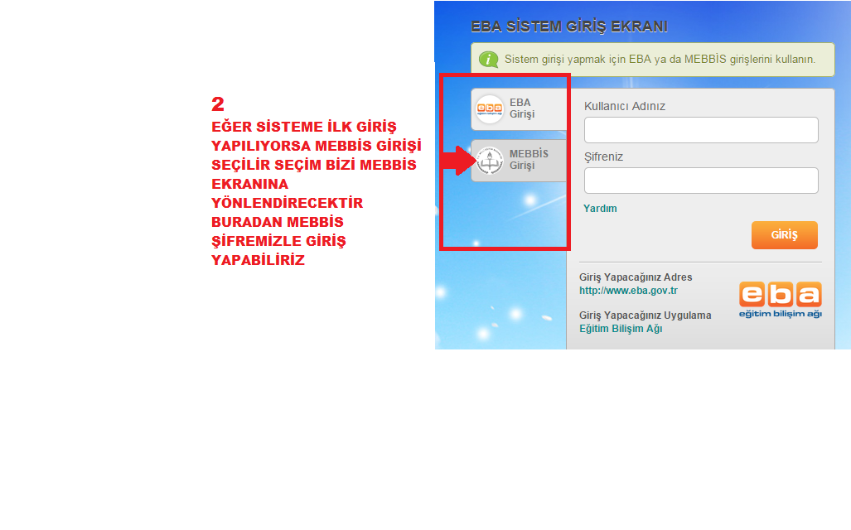
EBA GİRİŞ

Slide 31
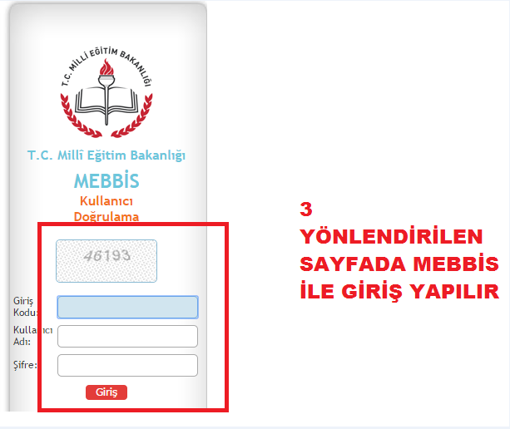
EBA GİRİŞ

Slide 32
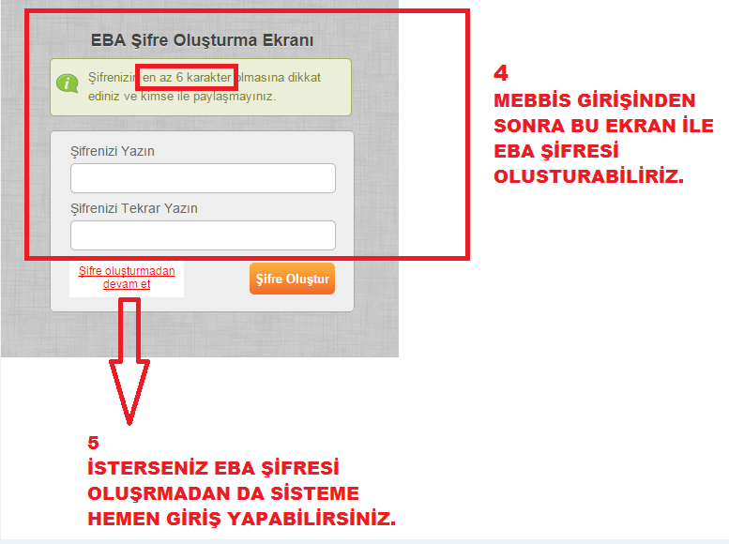
EBA GİRİŞ

Slide 33
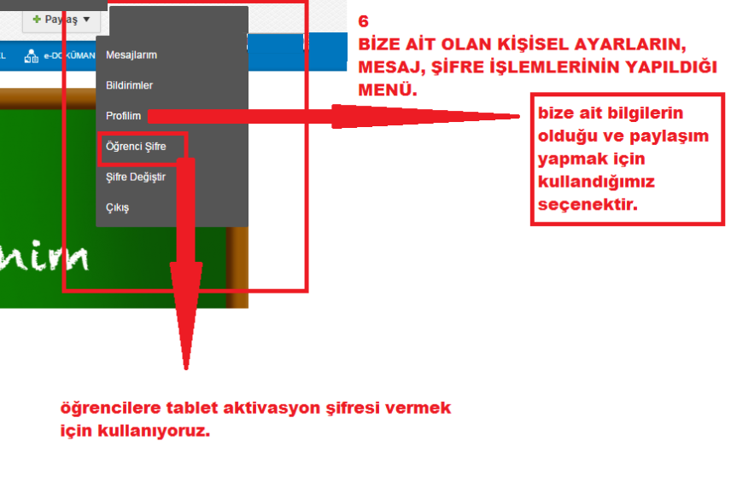
EBA GİRİŞ

Slide 34
EBA’DA ÇEVRİMİÇİ NELER YAPILABİLİR
EBA sistemine giriş yaptıktan sonra:
Dosya,
Kitap,
Ses,
Video,
Görsel ,
Dergi vb. indirebilir
Kendi hazırladığımız dosyalarımızı,haberlerimizi,sesleri,videoları,görselleri,dökümanları Türkiye deki tüm öğretmenler ile paylaşabiliriz.

Slide 35
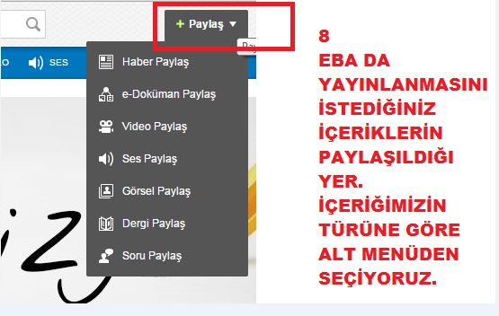

Slide 36
EBA Dosya; öğretmen ve öğrencilerin sunum, döküman, görsel, ses, video, ... gibi dosyalarını saklayabilecekleri ve birbirleri ile paylaşılabilecekleri bir uygulamadır.
EBA dosya dosyalarınızı saklayabilmeniz için 10 GB bir alan vermektedir.

Slide 37
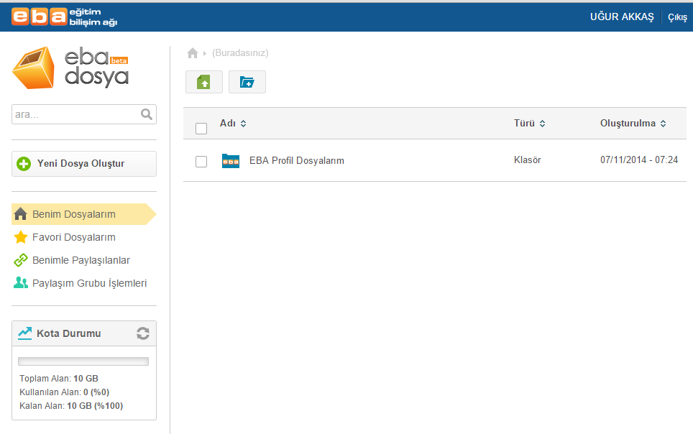

Slide 38
ŞAİR ZİHNİ ORTAOKULU EĞİTİM BİLİŞİM AĞI (EBA) BİLGİLENDİRME TOPLANTISINA KATILIMINIZ İÇİN TEŞEKKÜR EDERİZ
Hazırlayan
İsmail ÇETİN
BT Rehber Öğretmeni

